Slide 1
5조 팀 프로젝트 2024.07.15
팀원 : 배시현, 이도훈, 이원석, 최현욱
발표자 : 이원석

Slide 2
목차
네트워크 구조 설명
실습 결과
Trouble Shooting 시나리오

Slide 3



네트워크 구조 설계 : 3-TIER 구조 토폴로지
1.1.1.1/32
2.2.2.2/32
203.230.10.40/30
Vlan 203.230.7.10/28
Vlan 203.230.6.10/24
.1
DHCP
.2
203.230.10.36/30
Route Redistribution
.1
203.230.10.32/30
.2
Route Redistribution
.1
.2
DHCP
.1
Fa 0/1
Fa 0/1
.1
GI
0/1
GI
0/0
GI
0/0
Fa 0/25
Fa 0/1
L2SW1
Fa 0/25
R1
R2
GI
0/1
Fa 0/1
L3SW1
CORE
.2
SE
0/0/0
SE
0/0/0
.2
LS3W2
L2SW2
203.230.10.24/30
203.230.10.28/30
203.230.6.0/24
5.5.5.5/32
.1
SE
0/0/0
.1
.2
SE
0/0/0
.1
6.6.6.6/32
203.230.7.0/28
3.3.3.3/32
R3
SE
0/0/1
SE
0/0/1
R4
4.4.4.4/32
.1
203.230.10.20/30
GI
0/1
.2
GI
0/0
GI
0/1
.1
GI
0/0
.2
203.230.10.16/30
203.230.10.4/30
203.230.10.8/30
203.230.10.12/30
.1
Fa 0/3
.2
.2
Fa 0/3
.1
Distrubution
L3SW3
Fa 0/7
Fa
0/7
L3SW4
7.7.7.7/32
Fa 0/5
Fa 0/5
8.8.8.8/32
DHCP
.1
203.230.10.0/30
.2
DHCP
.1
Fa 0/25
Fa 0/25
.1
Fa 0/1
Fa 0/1
Vlan 203.230.5.10/24
L2SW3
L2SW4
Vlan 203.230.8.10/24
ACCESS
203.230.5.0/24
203.230.8.0/24

Slide 4
네트워크 구조 설계 : 3-TIER 구조 토폴로지
DHCP
ASBR
ASBR
DHCP
Vlan 203.230.7.10/28
MD5 / Interface Key-chain : EIGRP
MD5 / Interface Key-chain : EIGRP
Route Redistribution
Route Redistribution
Vlan 203.230.6.10/24
L2SW1
R1
R2
L2SW2
L3SW1
CORE
MD5 / Area Key-chain : OSPF
LS3W2
203.230.6.0/24
203.230.7.0/28
R3
R4
Distrubution
L3SW3
L3SW4
DHCP
DHCP
MD5 / Area Key-chain : OSPF
Vlan 203.230.5.10/24
L2SW3
L2SW4
Vlan 203.230.8.10/24
OSPF Area 0
ACCESS
OSPF Area 1
EIGRP
203.230.5.0/24
203.230.8.0/24
Static

Slide 5
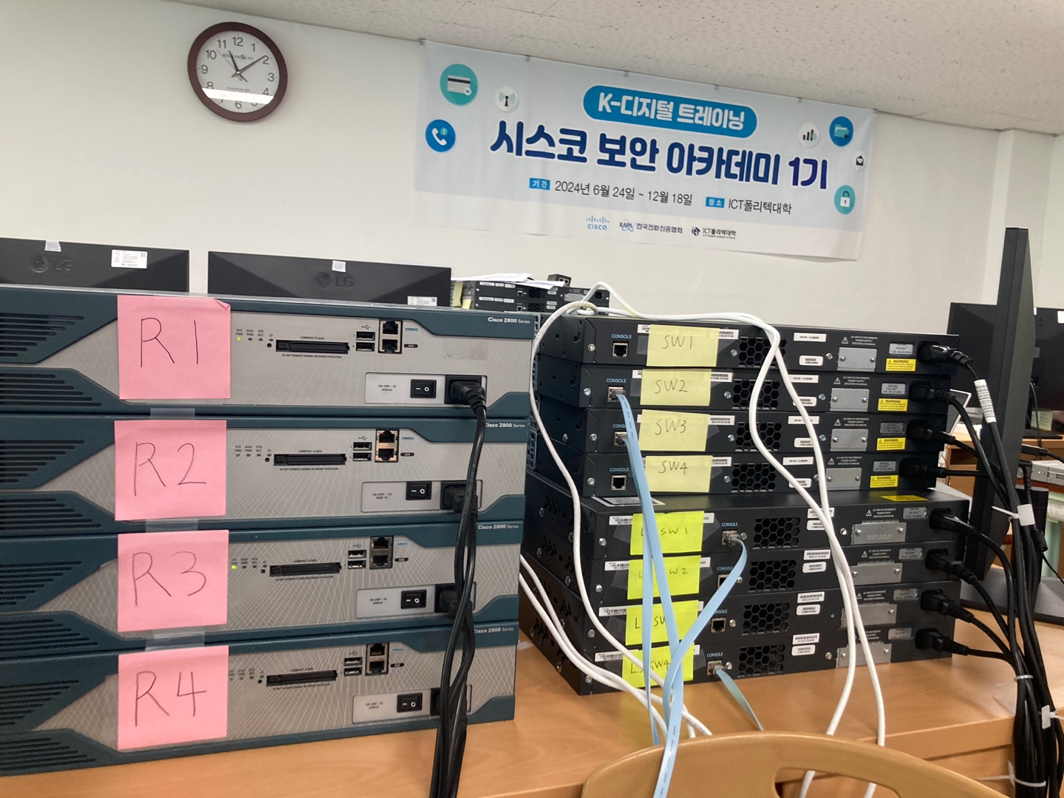
네트워크 구조 설계 : : 3-TIER 구조 토폴로지
Router : Catalyst 2800 Series
L3 SW : Catalyst 3560
L2 SW : Catalyst 2960

Slide 6
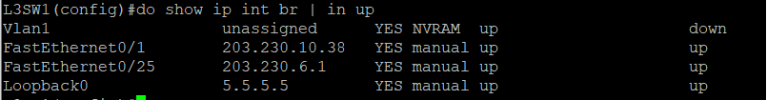
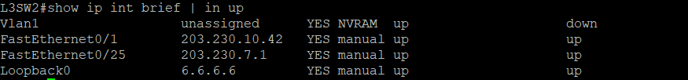
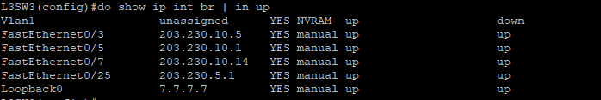
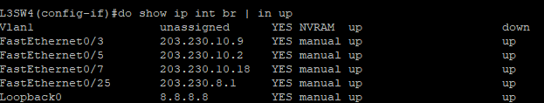
2. 주요 설정 코드 : 네트워크 장비 Confing : L3SW 인터페이스 IPv4 주소 설정 및 활성화 결과
L3SW1
L3SW2
L3SW3
L3SW4

Slide 7
2. 주요 설정 코드 : 네트워크 장비 Confing : L2SW 인터페이스 IPv4 주소 설정 및 활성화 결과
L2SW1
L2SW2
L2SW3
L2SW4

Slide 8
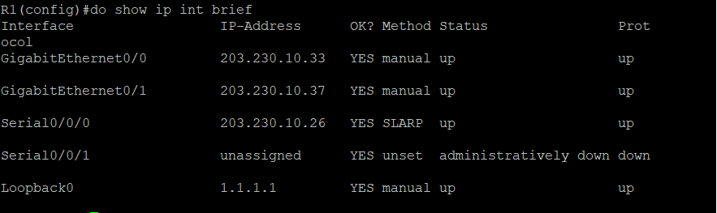
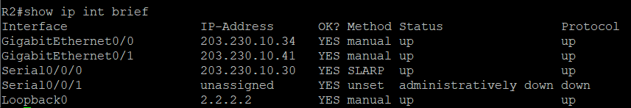
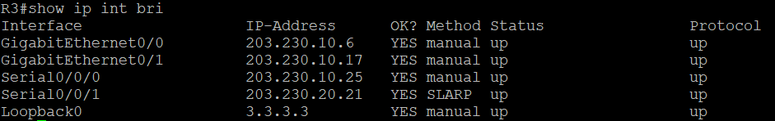
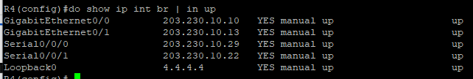
2. 주요 설정 코드 : 네트워크 장비 Confing : 라우터 인터페이스 IPv4 주소 설정 및 활성화 결과
R1
R2
R3
R4

Slide 9
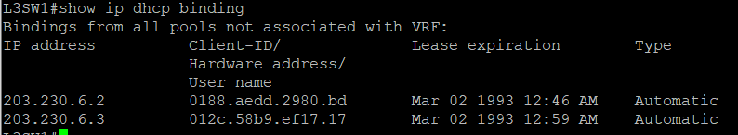
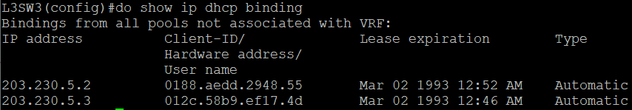
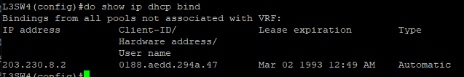
2. 주요 설정 코드 : 네트워크 장비 Confing : DHCP 설정 결과
L3SW1
L3SW2
DNS 서버는 고정 IP (203.230.7.2)로 (excluded- 설정)
L3SW3
L3SW4

Slide 10
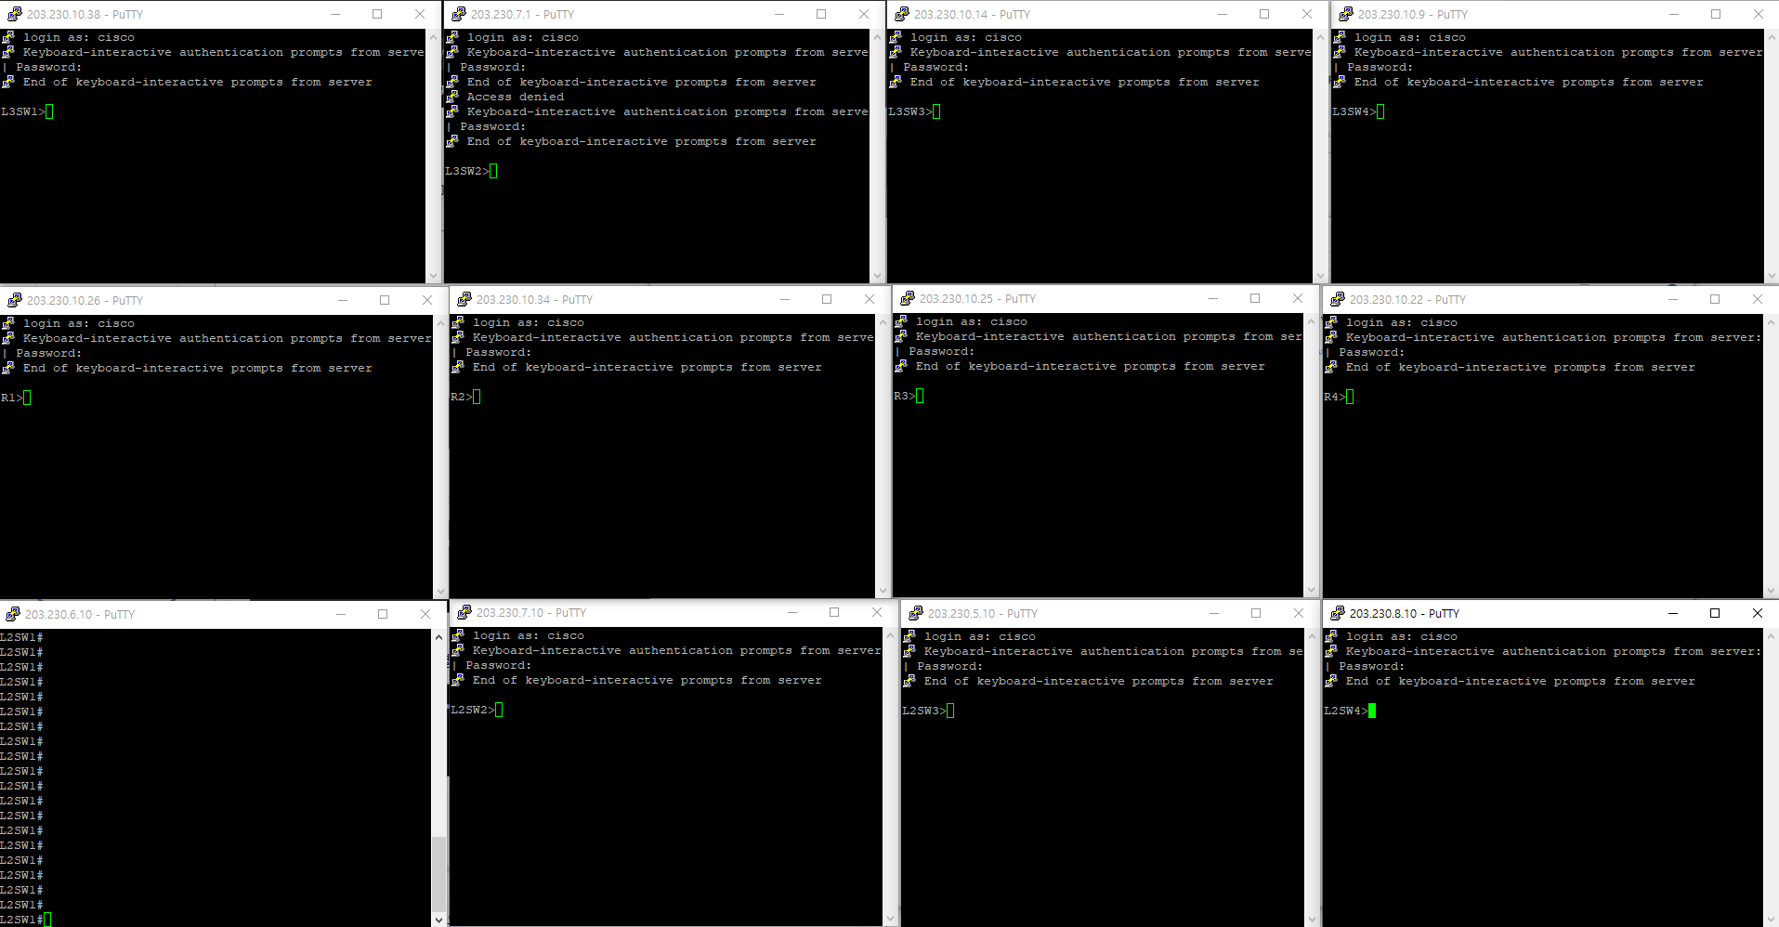
2. 주요 설정 코드 : 네트워크 장비 Confing : 라우터 및 L2&L3 스위치 SSH 설정 결과

Slide 11
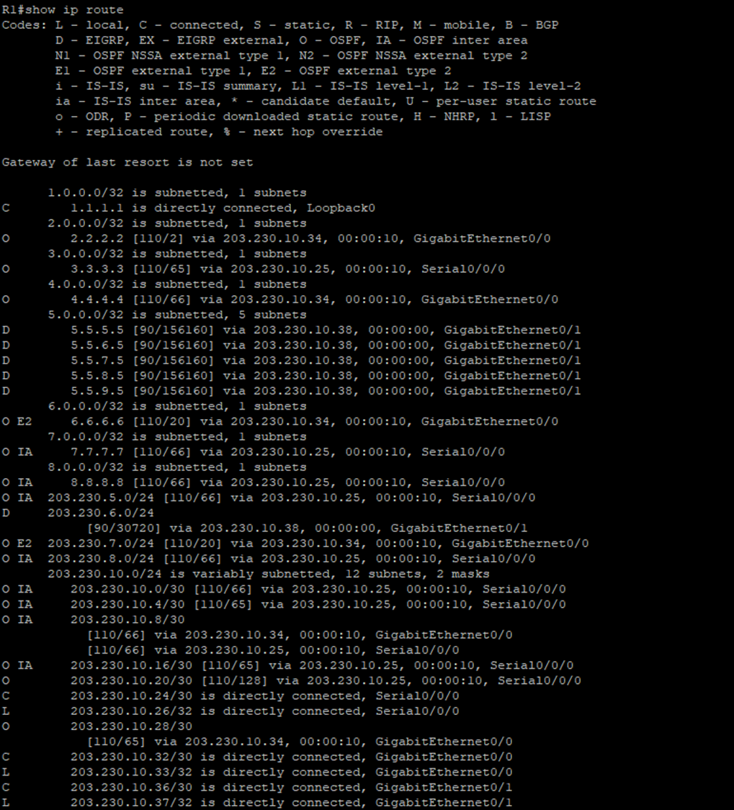
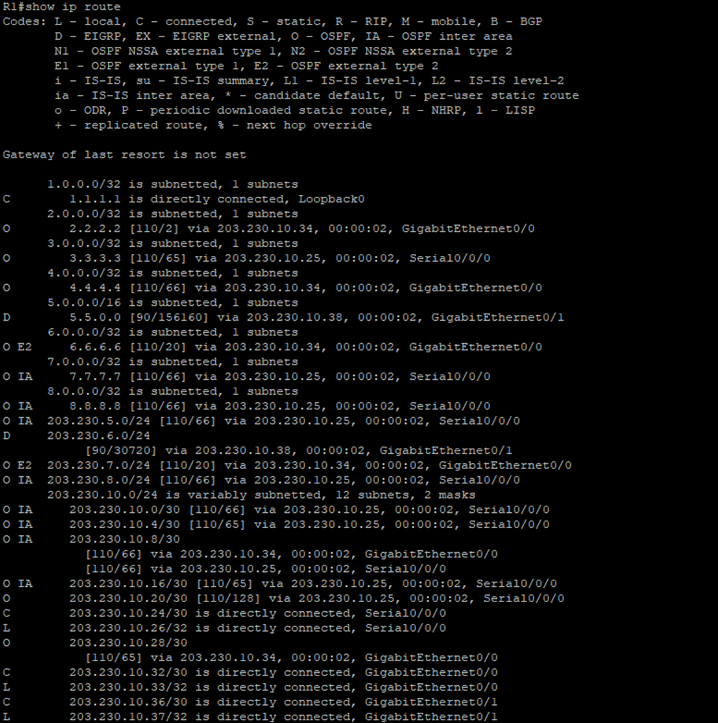
2. 주요 설정 코드 : 네트워크 장비 Confing : mannual summary 결과

Slide 12
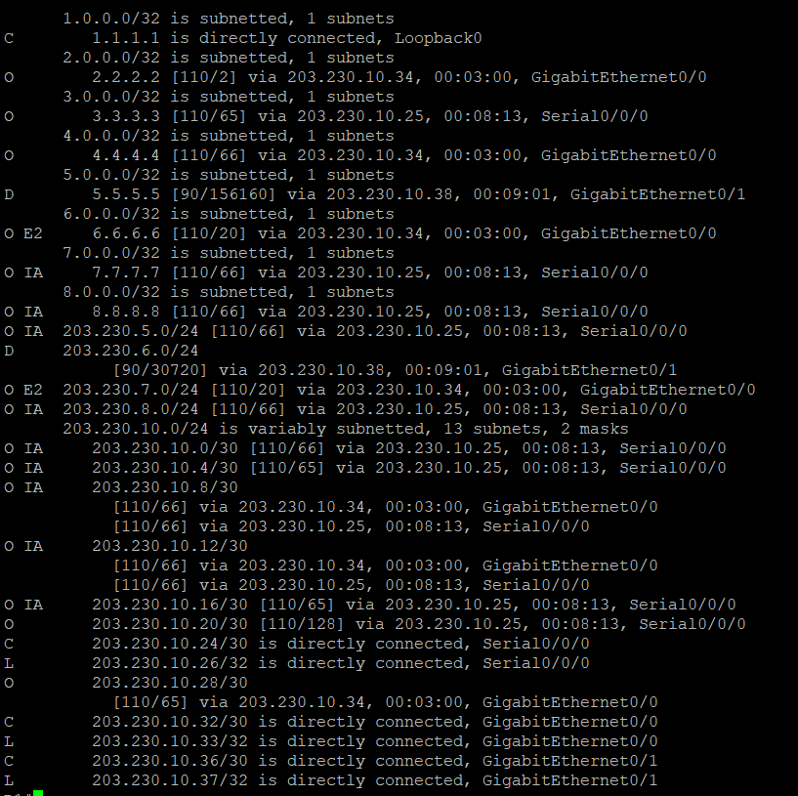
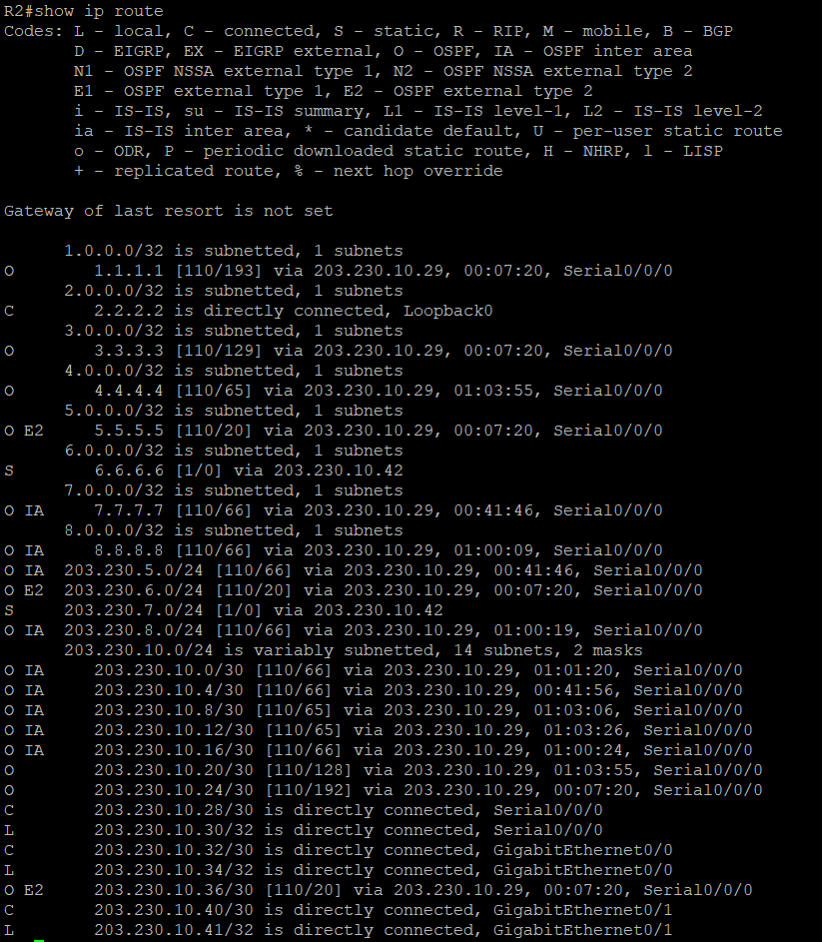
2. 주요 설정 코드 : 네트워크 장비 Confing : 라우터 OSPF 설정 (Area 0) 결과
R1
R2

Slide 13
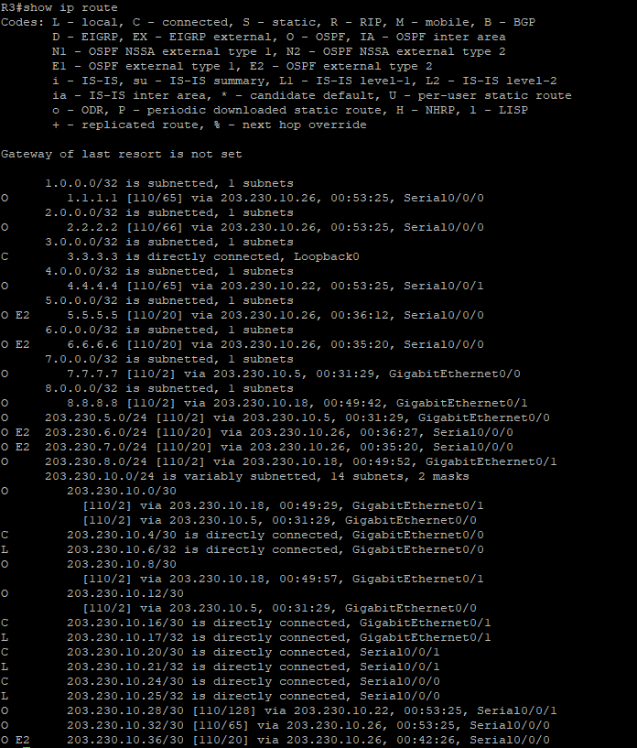
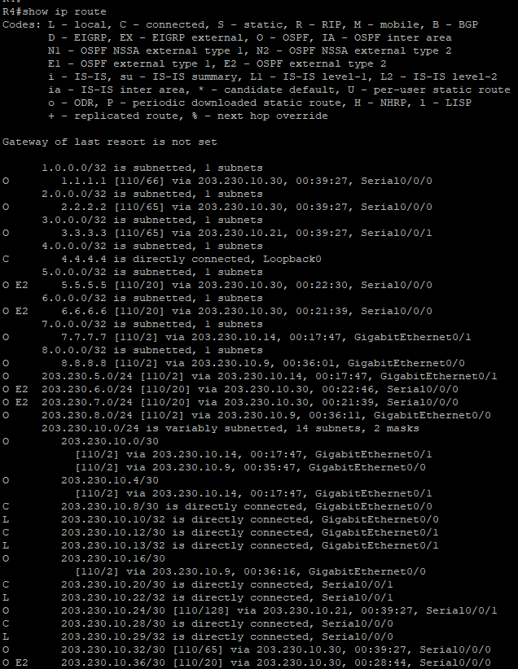
2. 주요 설정 코드 : 네트워크 장비 Confing : 라우터 OSPF 설정 (Area 0) 결과
R3
R4

Slide 14
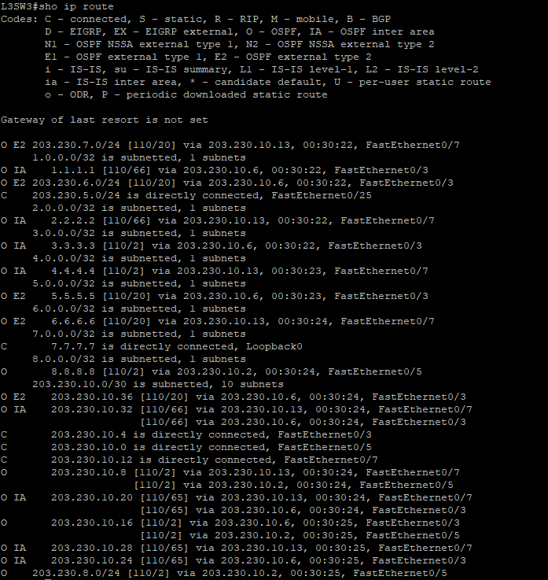
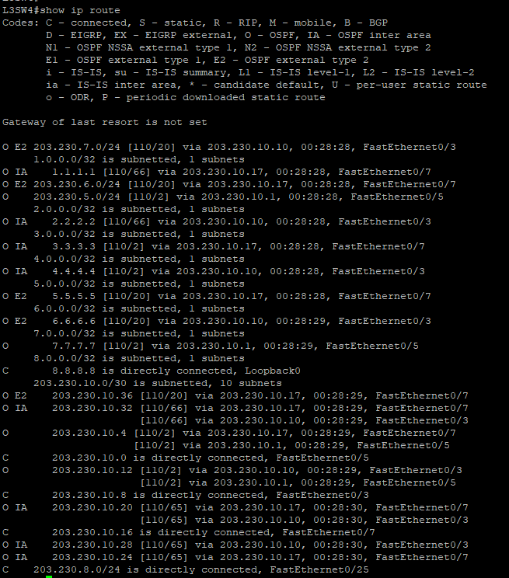
2. 주요 설정 코드 : 네트워크 장비 Confing : 라우터 OSPF 설정 (Area 1) 결과
L3SW3
L3SW4

Slide 15
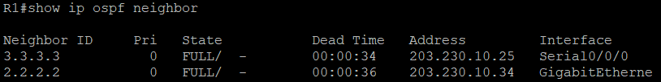
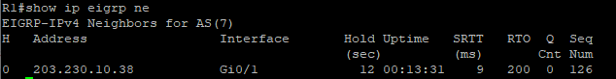
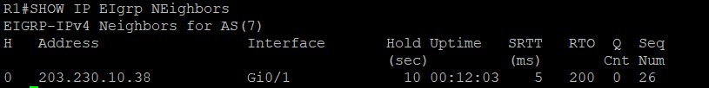
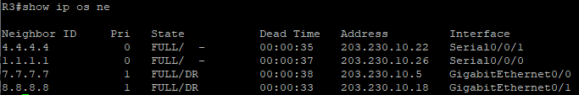
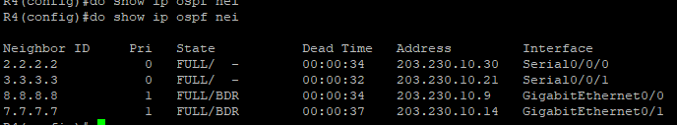
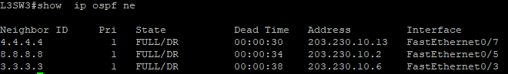
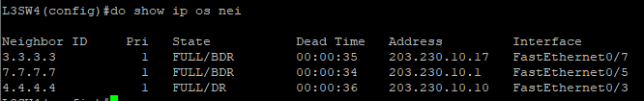
2. 주요 설정 코드 : 네트워크 장비 Confing : 라우터 OSPF/EIGRP neighbor table
R1 - OSPF/EIGRP
R2 - OSPF
L3SW1- EIGRP
L3SW2 Static 설정 Router 라 neighbor table 생략
R3 - OSPF
R4 - OSPF
L3SW3 - OSPF
L3SW4 - OSPF

Slide 16
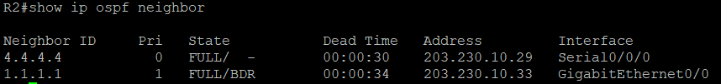
2. 주요 설정 코드 : 네트워크 장비 Confing : 라우터 이더넷 구간 DR/BDR 확인 결과
설정 전
설정 후

Slide 17
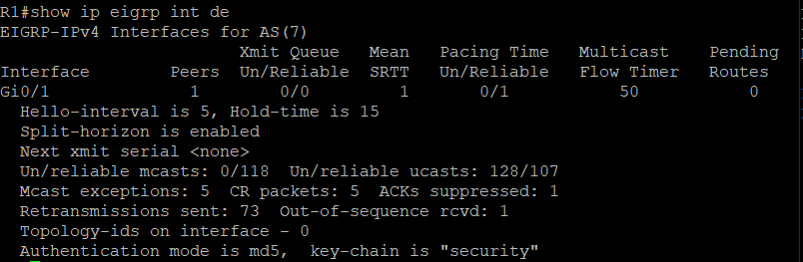
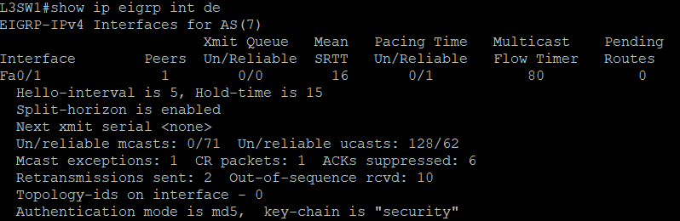
2. 주요 설정 코드 : 네트워크 장비 Confing : 라우터 EIGRP 설정 (MD5 설정) 결과
R1
L3SW1

Slide 18
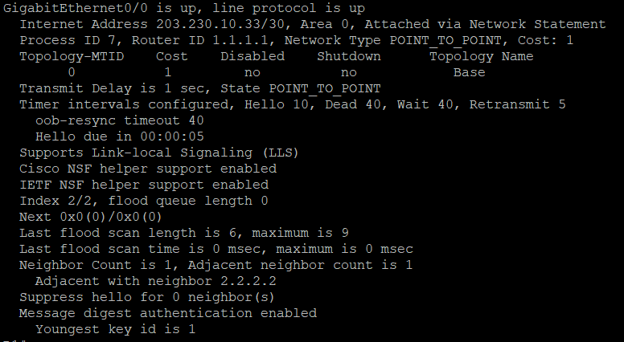
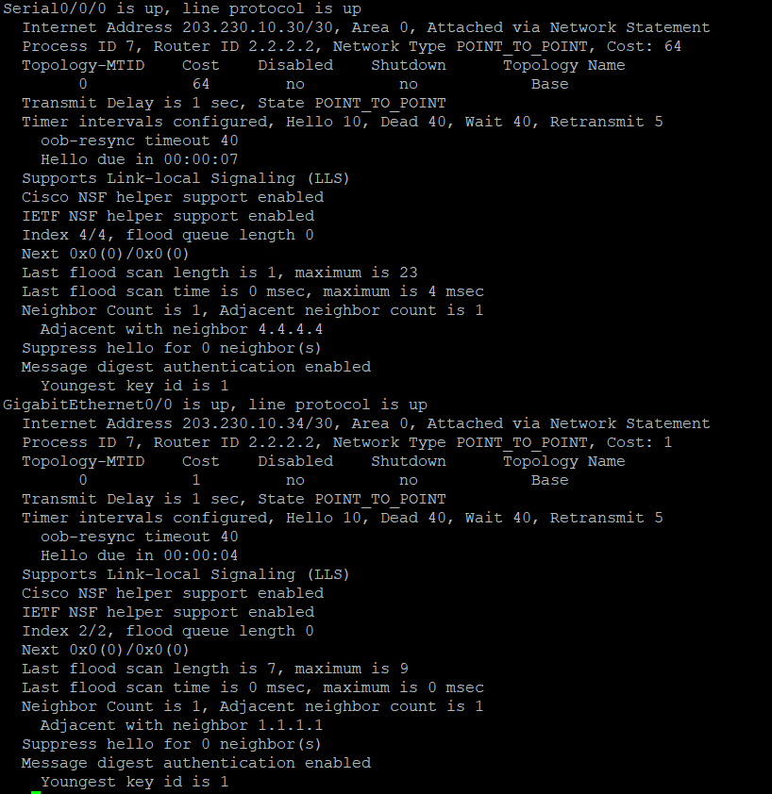
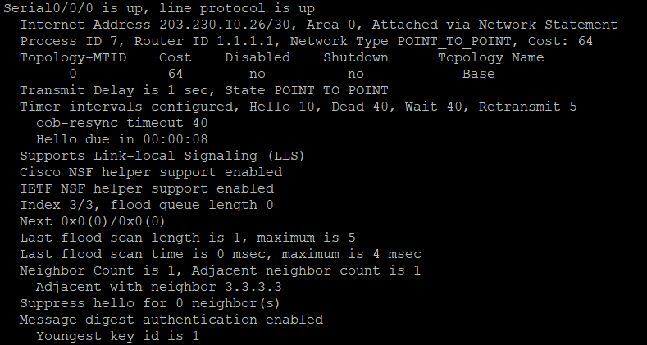
2. 주요 설정 코드 : 네트워크 장비 Confing : 라우터 OSPF 설정 (MD5 설정) 결과
R1
R2

Slide 19
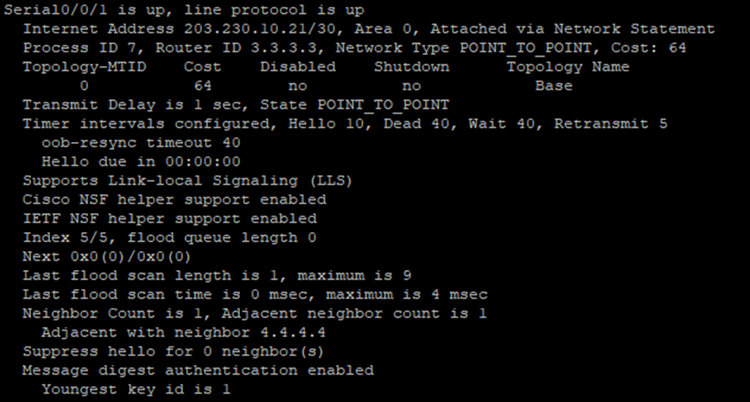
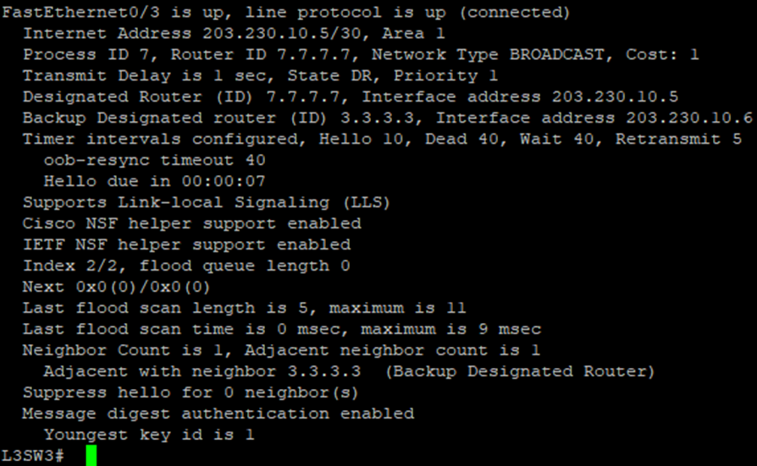
2. 주요 설정 코드 : 네트워크 장비 Confing : 라우터 OSPF 설정 (MD5 설정) 결과
R3
L3SW3

Slide 20
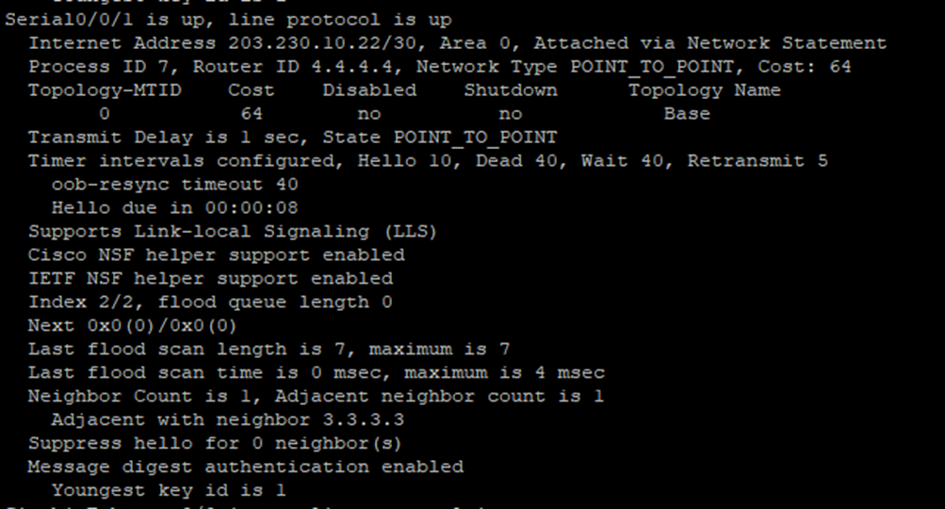
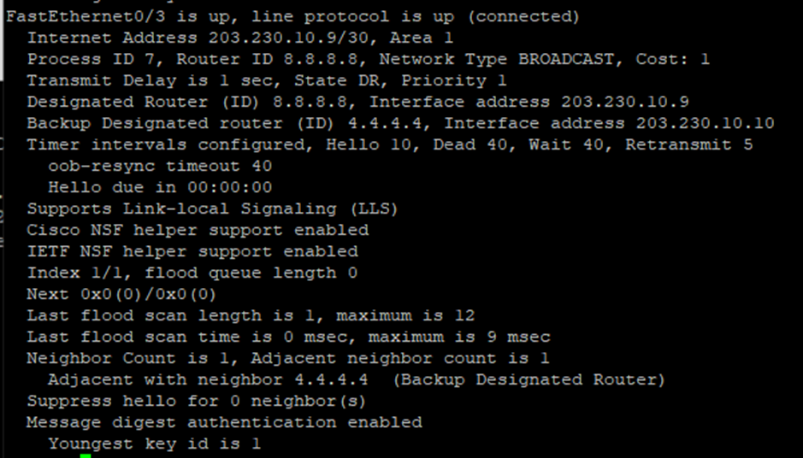
2. 주요 설정 코드 : 네트워크 장비 Confing : 라우터 OSPF 설정 (MD5 설정) 결과
R4
L3SW4

Slide 21
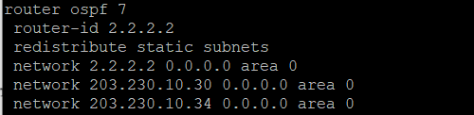
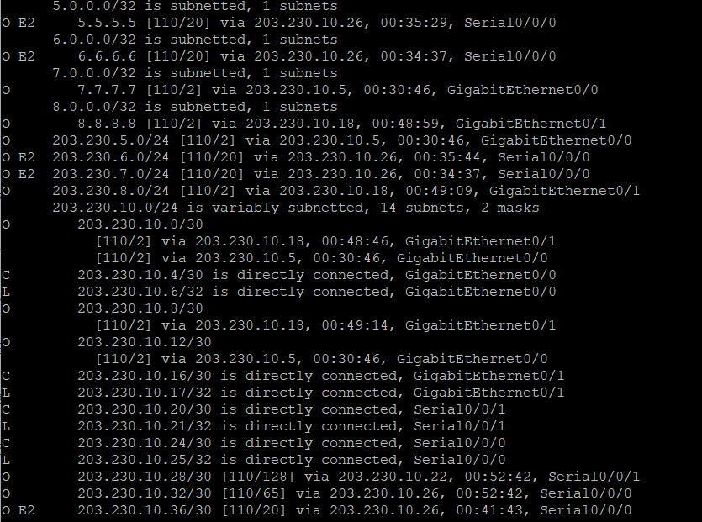
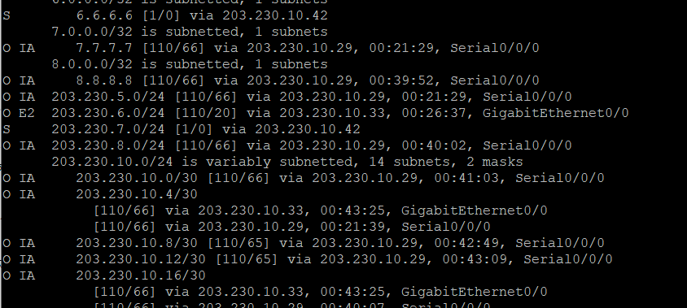
2. 주요 설정 코드 : 네트워크 장비 Confing : 라우터 OSPF 설정 (Redistribution OSPF <-> Static) 결과
R2 (ASBR) Config
R3 (Inner Router) Config

Slide 22
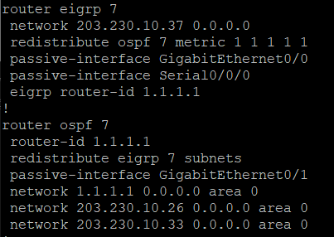
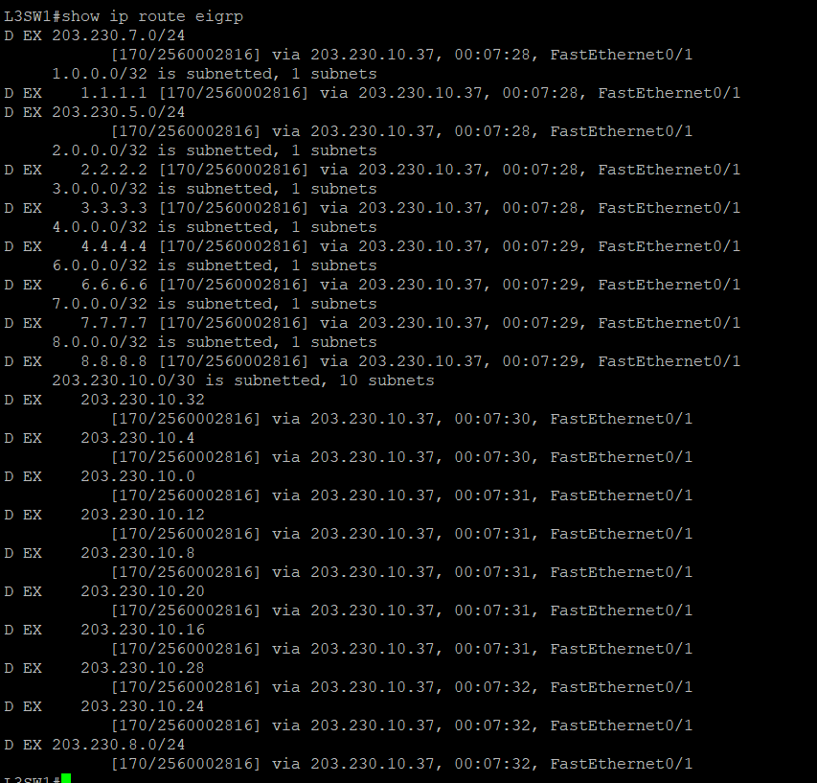
2. 주요 설정 코드 : 네트워크 장비 Confing : 라우터 OSPF 설정 (Redistribution OSPF <-> EIGRP) 결과
R1 (ASBR) Config
L3SW1 EIGRP프로토콜 라우팅 테이블

Slide 23
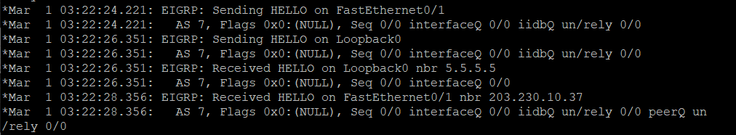
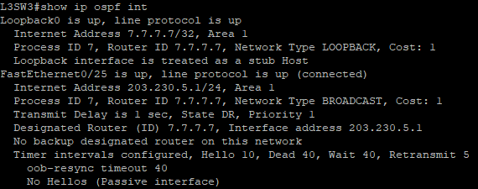
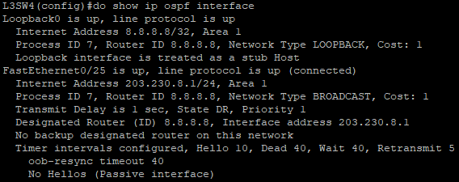
2. 주요 설정 코드 : 네트워크 장비 Confing passive-interface 설정 후 No Hellos 확인
L3SW1
L3SW2
외부 Static 네트워크 구간으로 passive-interface 생략
Debug에서 Hello 패킷 보내지 않는 것 확인
L3SW3
L3SW4

Slide 24
3. Trouble Shooting 시나리오 : 회선 장애 상황
DHCP
DHCP
Vlan 203.230.7.10/28
MD5 / Interface Key-chain : EIGRP
MD5 / Interface Key-chain : EIGRP
Route Redistribution
Route Redistribution
Vlan 203.230.6.10/24
L2SW1
R1
R2
L2SW2
L3SW1
CORE
MD5 / Area Key-chain : OSPF
LS3W2
203.230.6.0/24
203.230.7.0/28
R3
R4
L3 스위치 Distribution 구간 이중화 확인
(203.230.5.2 → 203.230.6.2)
Distrubution
L3SW3
L3SW4
DHCP
DHCP
MD5 / Area Key-chain : OSPF
Vlan 203.230.5.10/24
L2SW3
L2SW4
Vlan 203.230.8.10/24
ACCESS
회선 장애 전
회선 장애 후
203.230.5.0/24
203.230.8.0/24

Slide 25
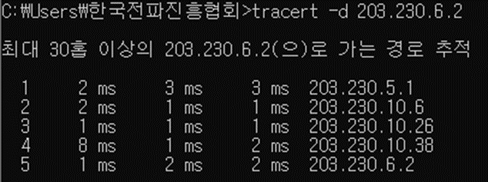
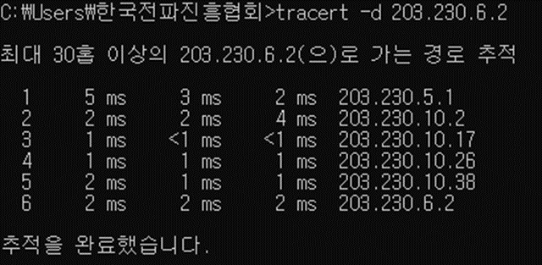
3. Trouble Shooting 시나리오 : 회선 장애 상황
L3 스위치 Distribution 구간 이중화 확인 (203.230.5.2 → 203.230.6.2)
회선 장애 전
10.38
10.26
10.6
10.17
회선 장애 후
10.2
5.1
회선 장애 전
회선 장애 후
공통

Slide 26
3. Trouble Shooting 시나리오 : 회선 장애 상황
DHCP
DHCP
Vlan 203.230.7.10/28
MD5 / Interface Key-chain : EIGRP
MD5 / Interface Key-chain : EIGRP
Route Redistribution
Route Redistribution
Vlan 203.230.6.10/24
L2SW1
R1
R2
L2SW2
L3SW1
CORE
MD5 / Area Key-chain : OSPF
LS3W2
203.230.6.0/24
203.230.7.0/28
R3
R4
라우터 Core 구간 이중화 확인(203.230.5.2 → 203.230.6.2)
Distrubution
L3SW3
L3SW4
DHCP
DHCP
MD5 / Area Key-chain : OSPF
Vlan 203.230.5.10/24
L2SW3
L2SW4
Vlan 203.230.8.10/24
ACCESS
회선 장애 전
회선 장애 후
203.230.5.0/24
203.230.8.0/24

Slide 27
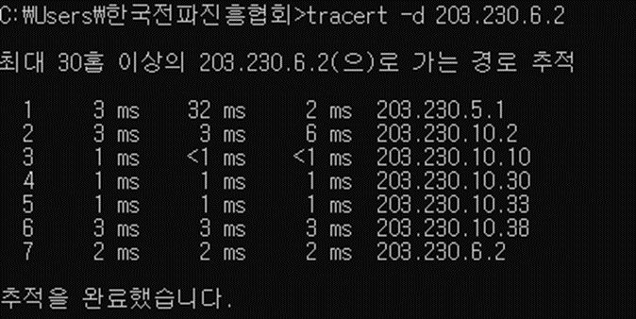
3. Trouble Shooting 시나리오 : 회선 장애 상황
라우터 Core 구간 이중화 확인 (203.230.5.2 → 203.230.6.2)
회선 장애 전
10.38
10.33
10.26
10.30
10.6
10.10
회선 장애 후
10.2
5.1
회선 장애 전
회선 장애 후
공통

